Slide 1



Сервис аренды «Арендуйка»
MSA

Slide 2


Меня хорошо видно
& слышно?

Slide 3
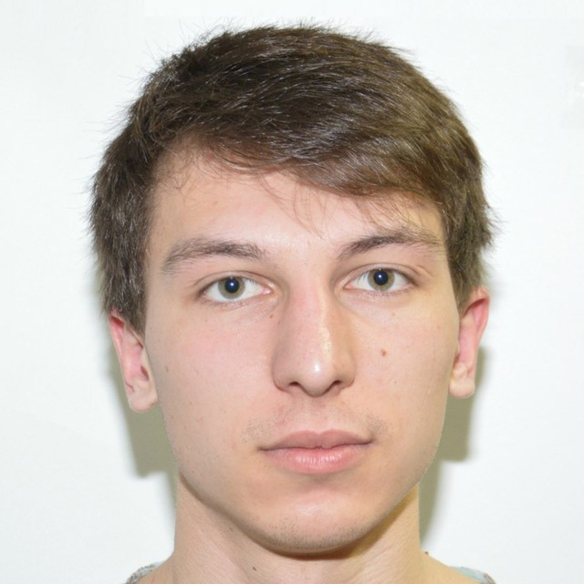
Защита проекта
Тема: Онлайн сервис аренды «Арендуйка»
Берендяев Степан
Java разработчик, мечтающий начать преподавать…

Slide 4
План
Цель и задачи проекта
Какие технологии использовались
Что получилось
Выводы
Вопросы и рекомендации

Slide 5
Цель и задачи проекта
Цель проекта: создать приложение магазина аренды с использование микросервисной архитектуры применив основные паттерны микросервисов
1. | Выделить доменные области, спроектировать API, выбрать инструменты
2. | Реализовать приложение
3. | Научиться разворачивать приложение в кубернетес
4. 5. | Научиться подключать мониторинг и логирование Выполнить защиту проекта

Slide 6
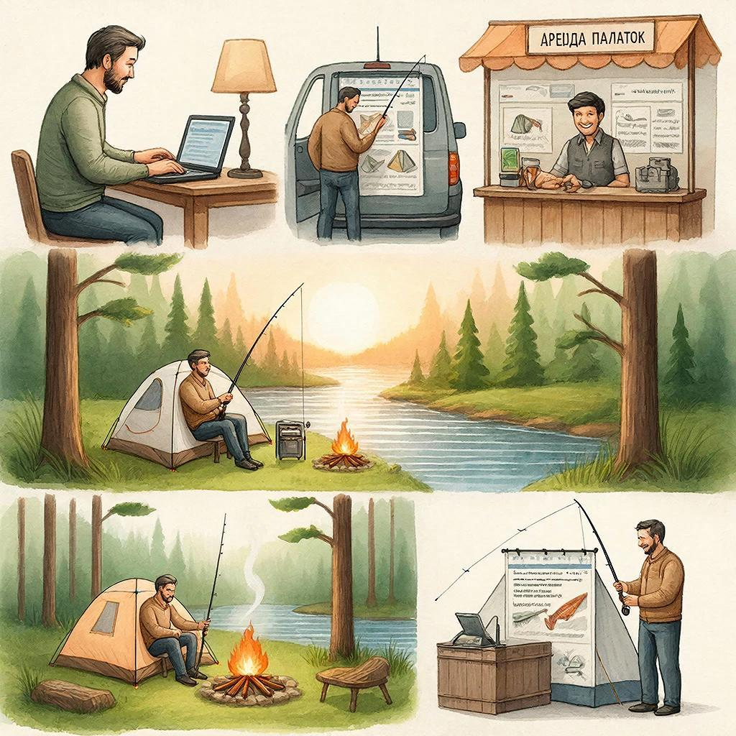
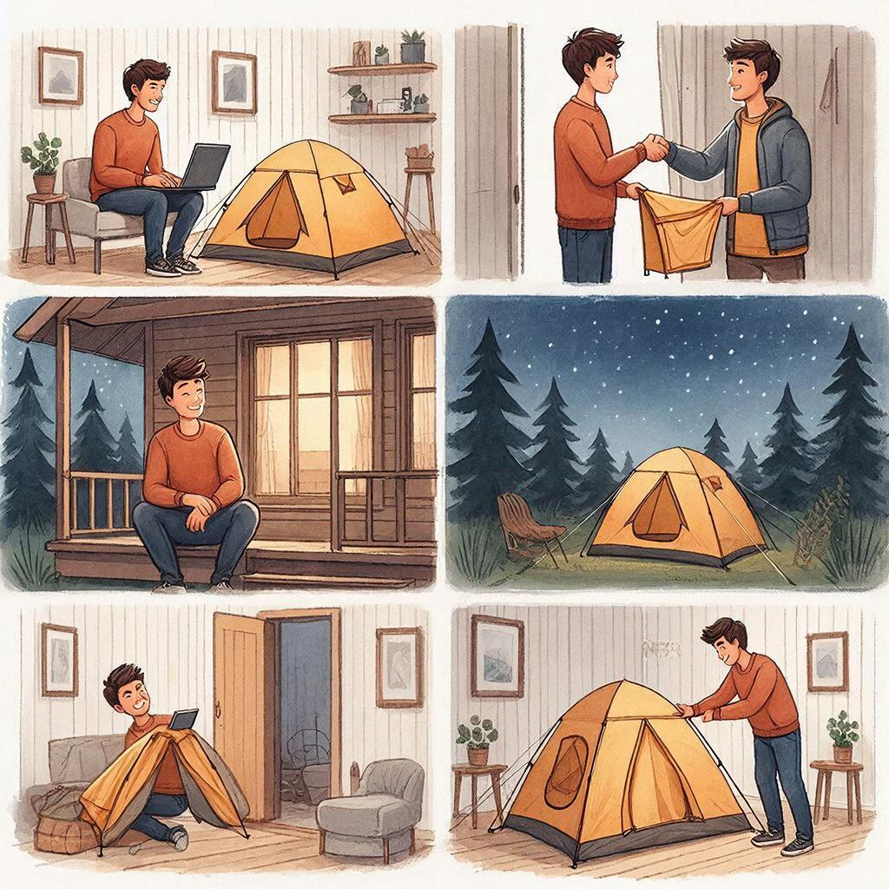
Основные сценарии
Сценарий арендатора
Сценарий арендодателя

Slide 7
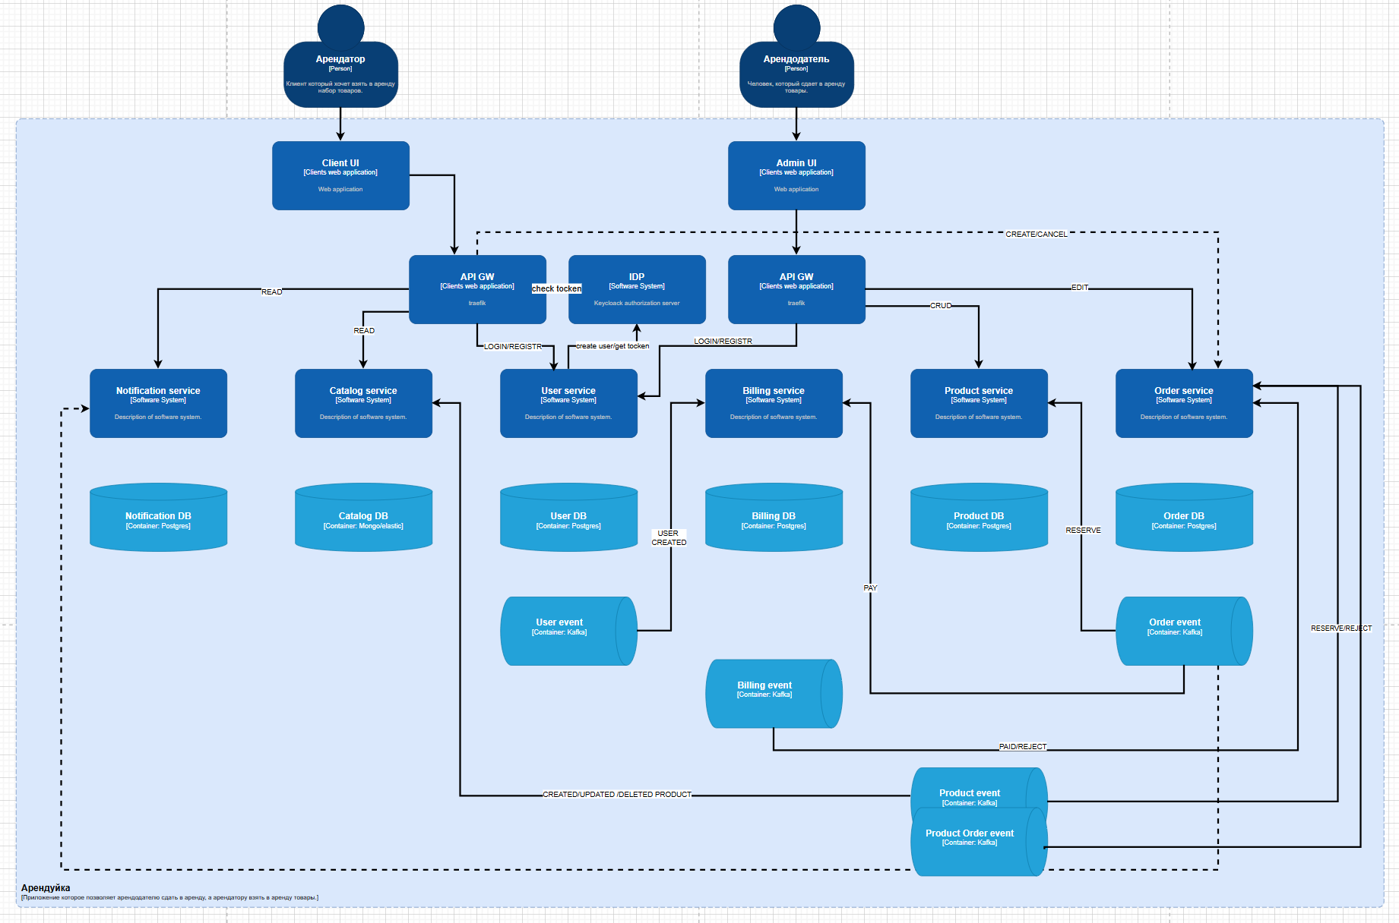
Что получилось

Slide 8
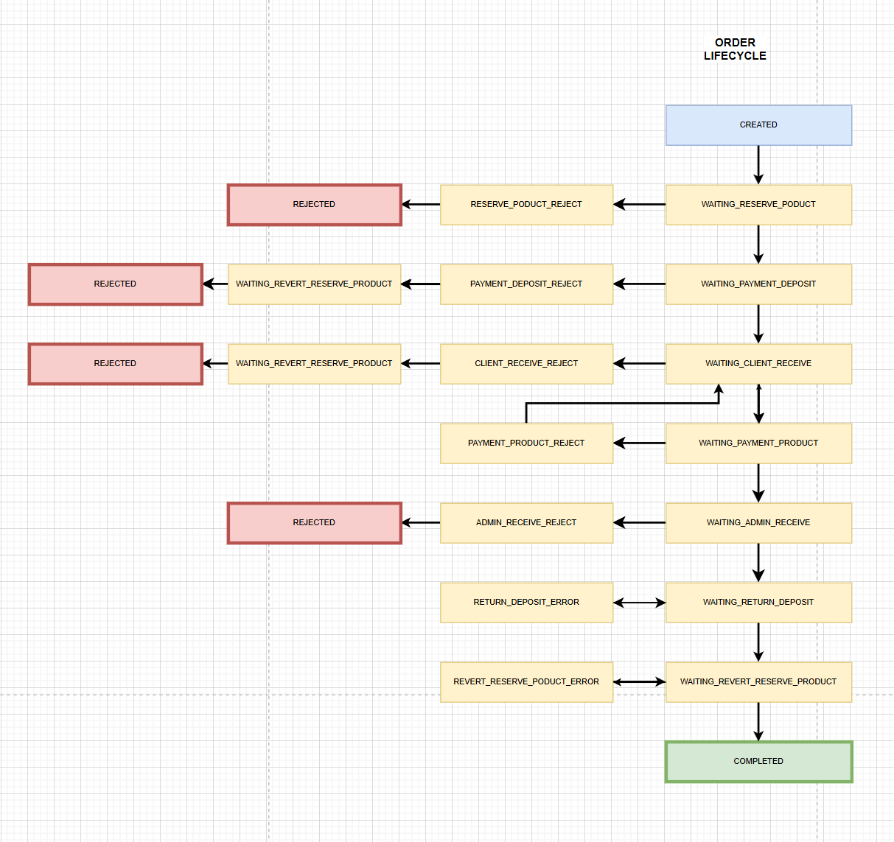
Что получилось

Slide 9
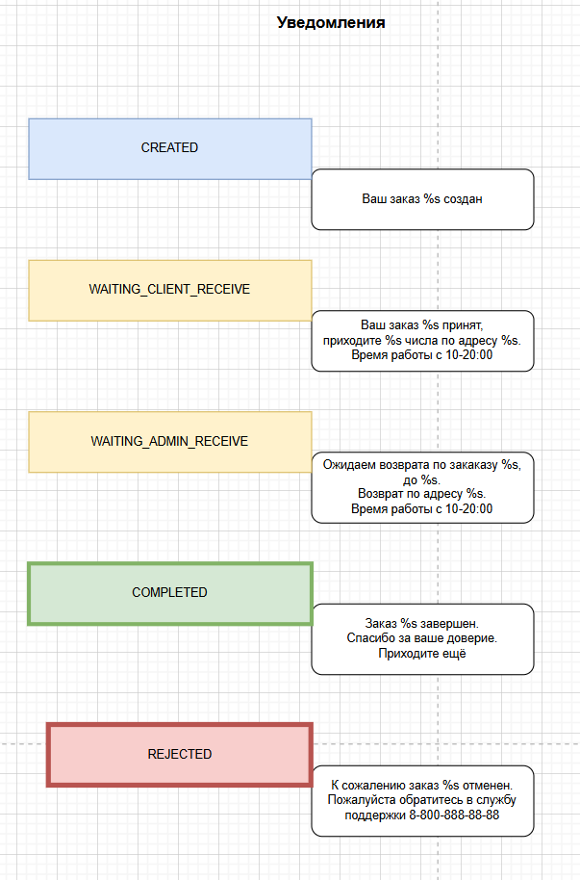
Что получилось

Slide 10
Какие технологии использовались
 | Система контроля версий: Git Система сборки: Maven Языки и фреймворки: java, spring, spring-boot Тестирование: testcontainers, junit Инфраструктура: minikube, helm, docker, kafka, postgres, traefik, keyckloak

Slide 11
Какие паттерны применялись
Авторизация forwardAuth c использованием API Gateway Outbox для счетов и заказов Event stream для пользователей и продуктов. Idempotent-key для формирования заказа САГА хореография. Ордер как ключевой сервис. REST API только для взаимодействия с клиентом Async Kafka Стейт машина для определения жизненного цикла заказа

Slide 12
Что нужно улучшать/дорабатывать
Настроить авторизацию и роли
Пересмотреть где можно использовать rest api вместо кафки
Поиграть с масштабированием (развернуть несколько pods/донастроить кафку)
подключить сервис каталог с noSQL базой данных
внедрить softDelete
не добавлен трейсинг в логах, x-correlation-id

Slide 13
Выводы
1. | Микросервисы это сложно
2. | Паттернов много и их можно по разному реализовать
3. | Перед внедрение какого либо инструмента нужно обязательно выполнить ресерч, взвесить все за и против

Slide 14

Ответьте на вопросы одногруппников и преподавателей и получите обратную связь на свою работу
Вопросы и рекомендации
+
–
если есть вопросы
если вопросов нет

Slide 15

Спасибо за внимание!

Slide 16


Slide 17
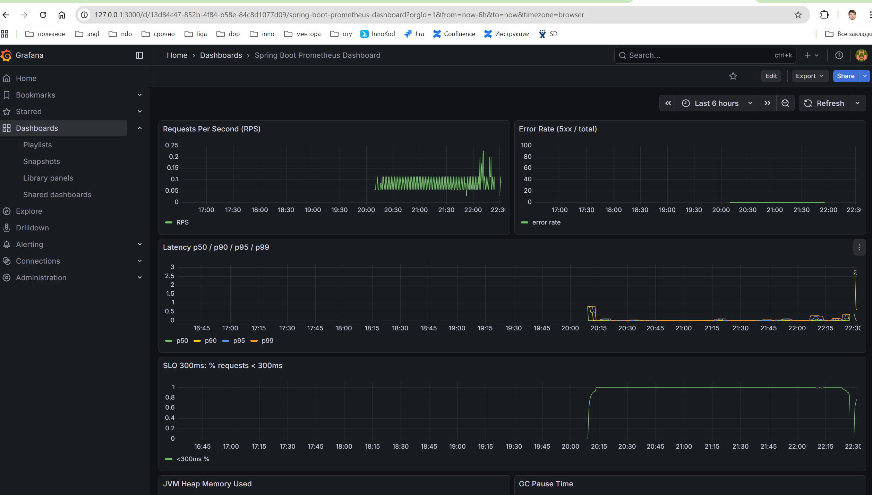

Slide 18
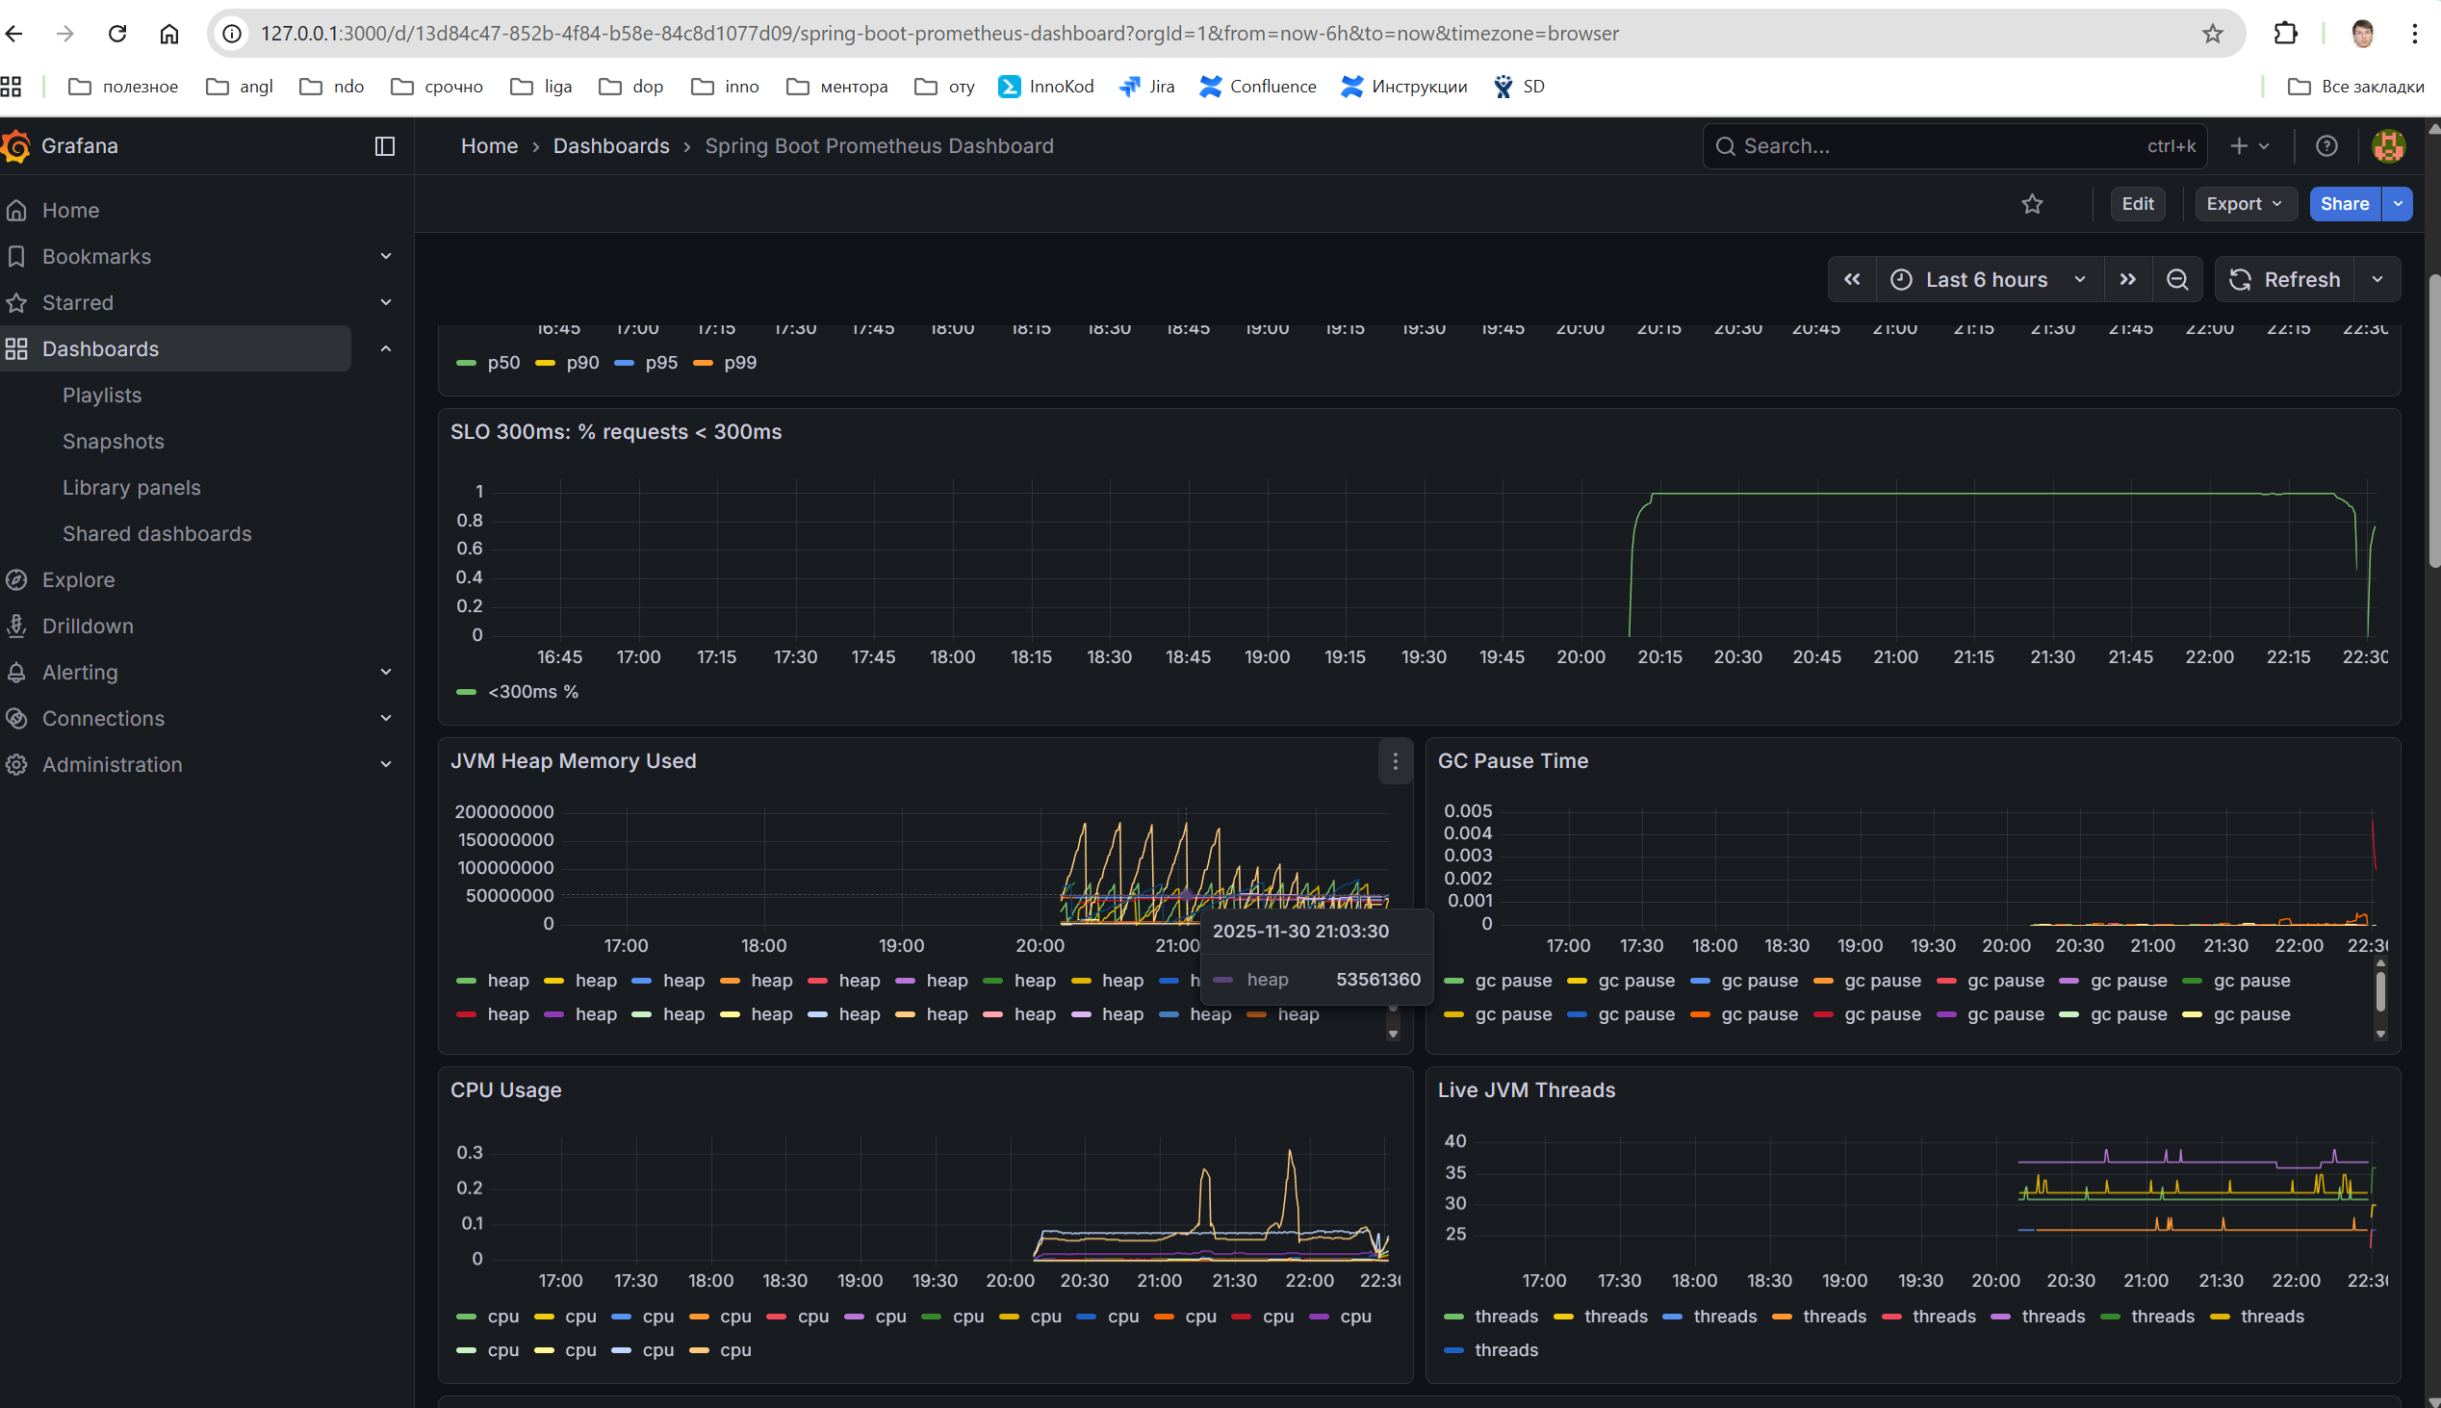

Slide 19
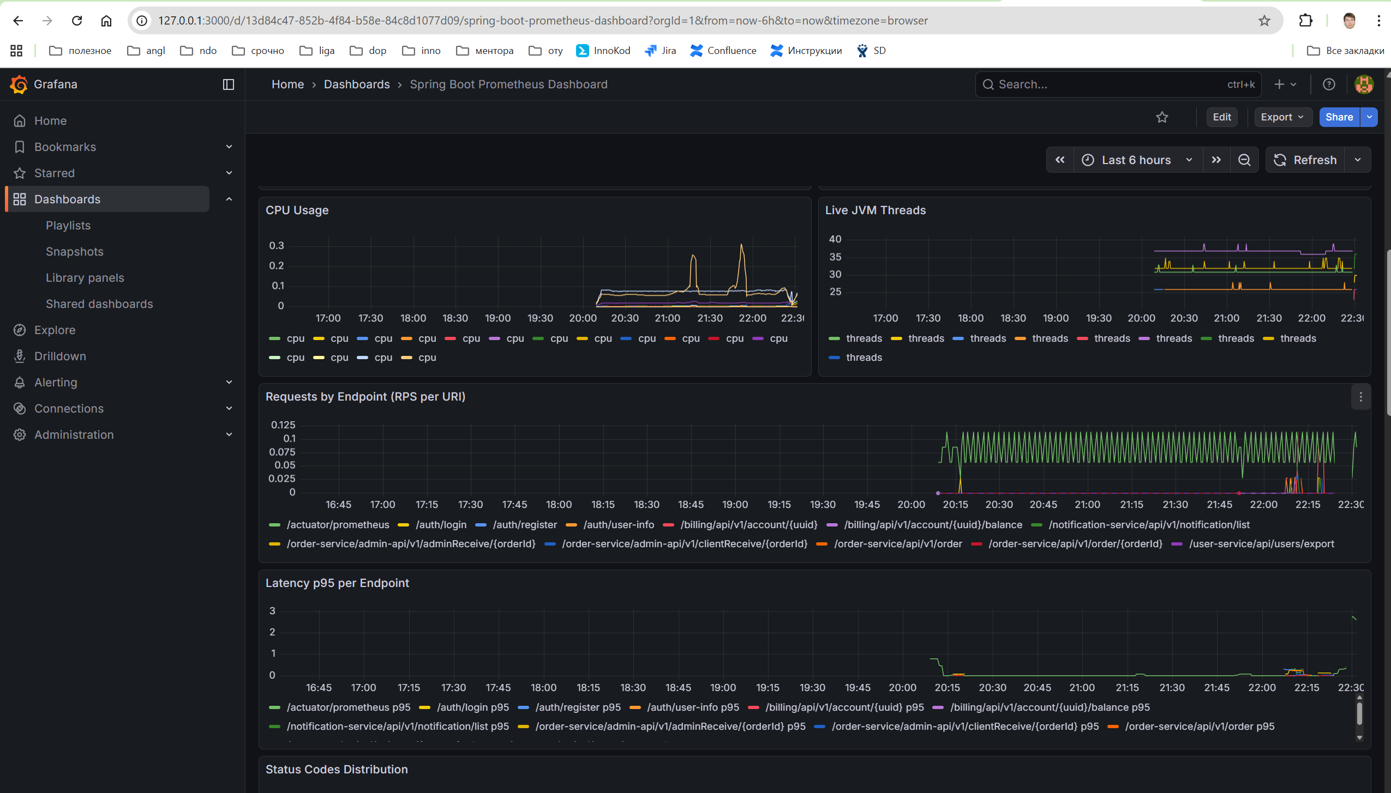

Slide 20
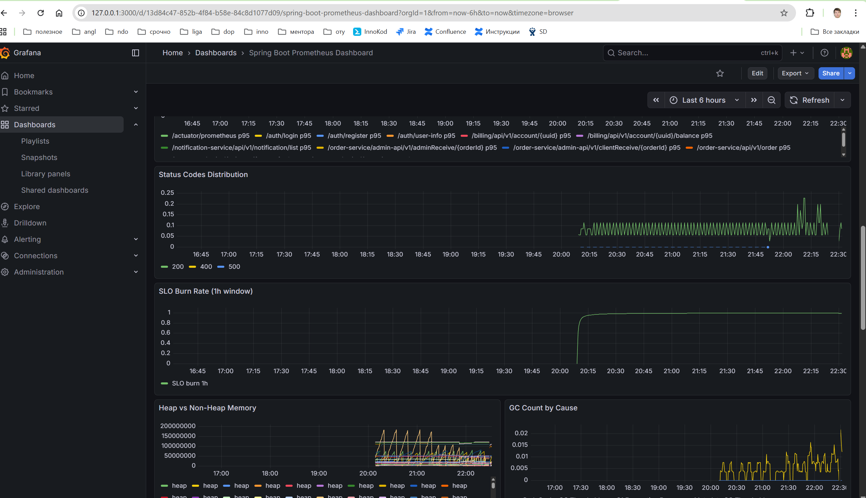

Slide 21
